Slide 1
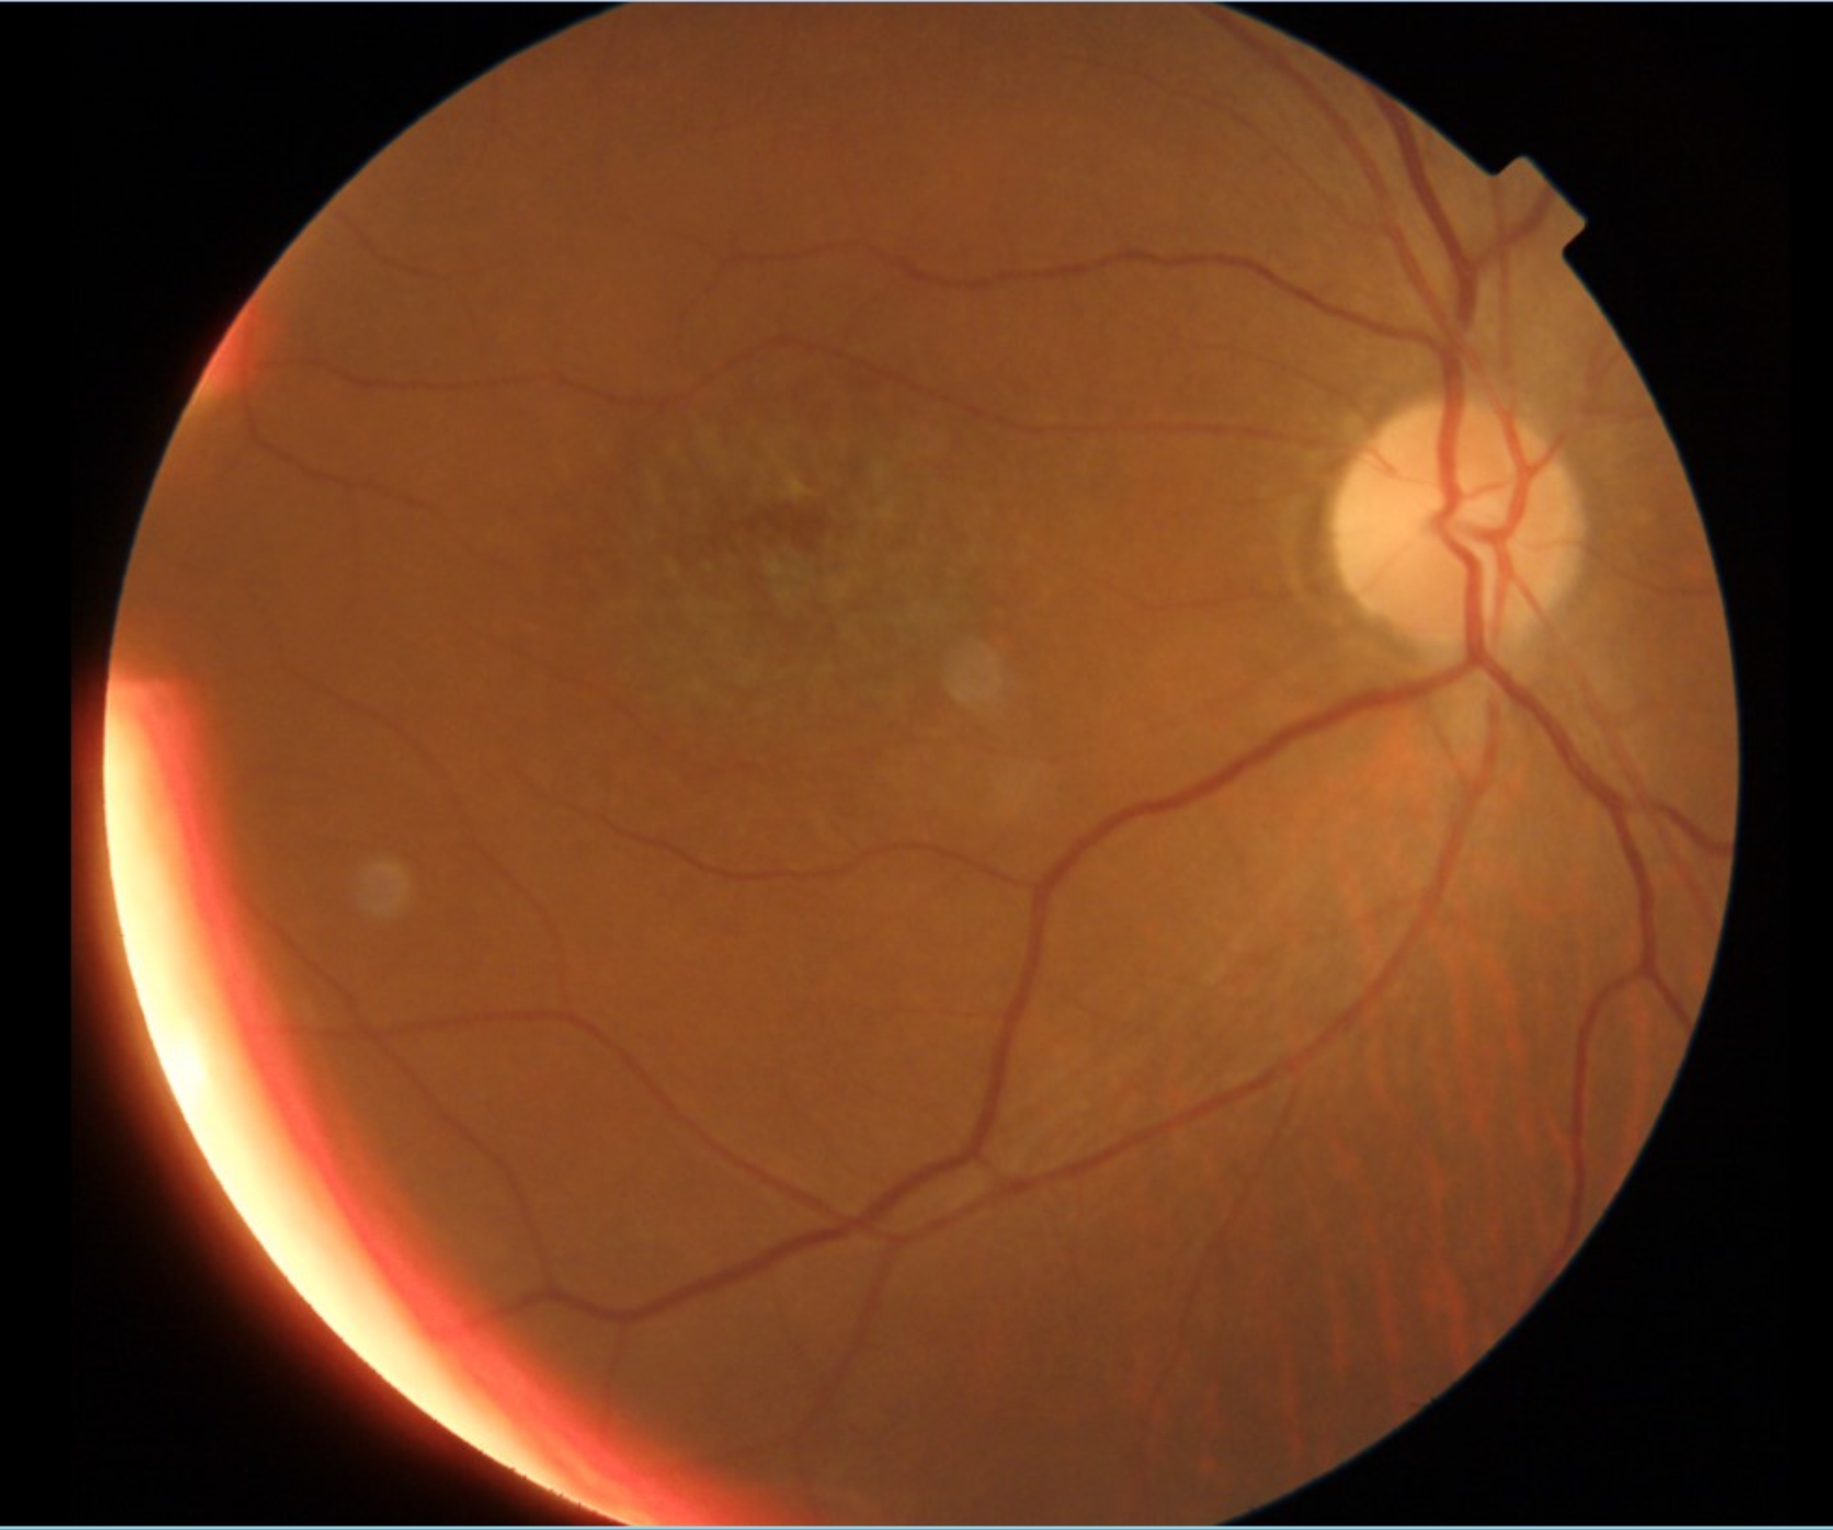
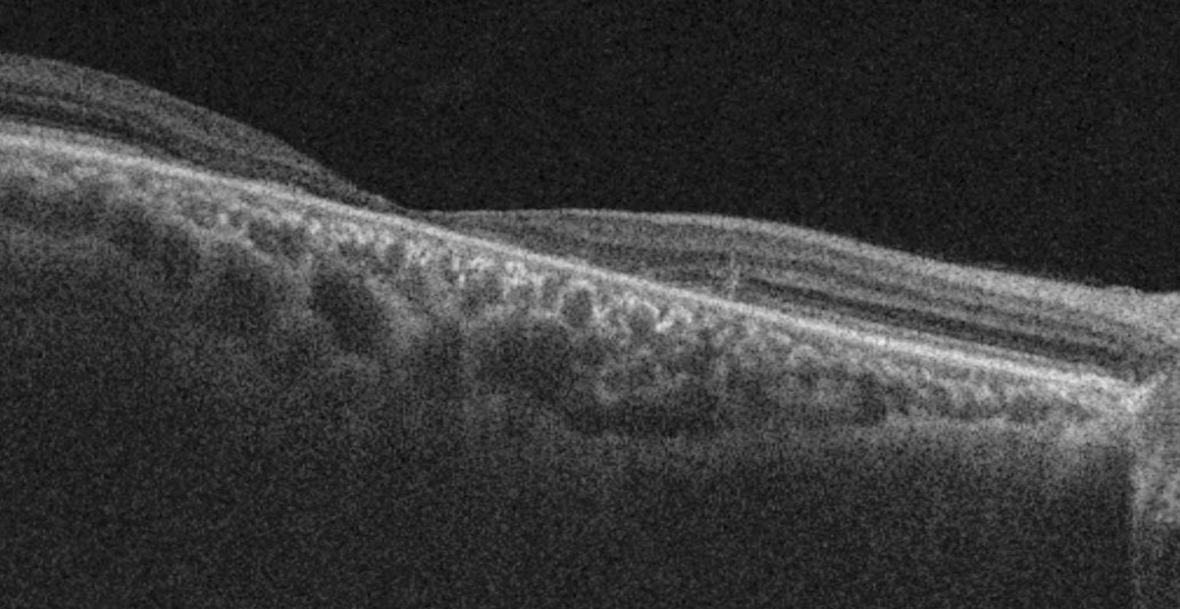
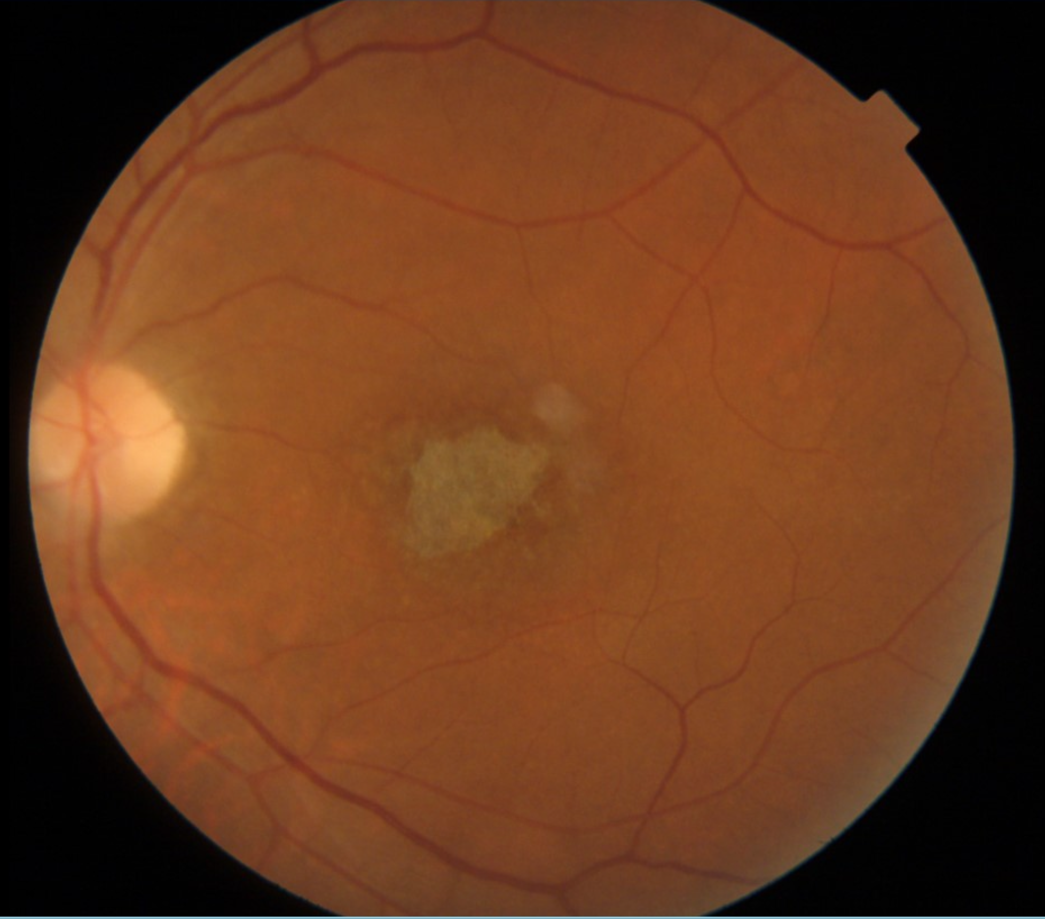
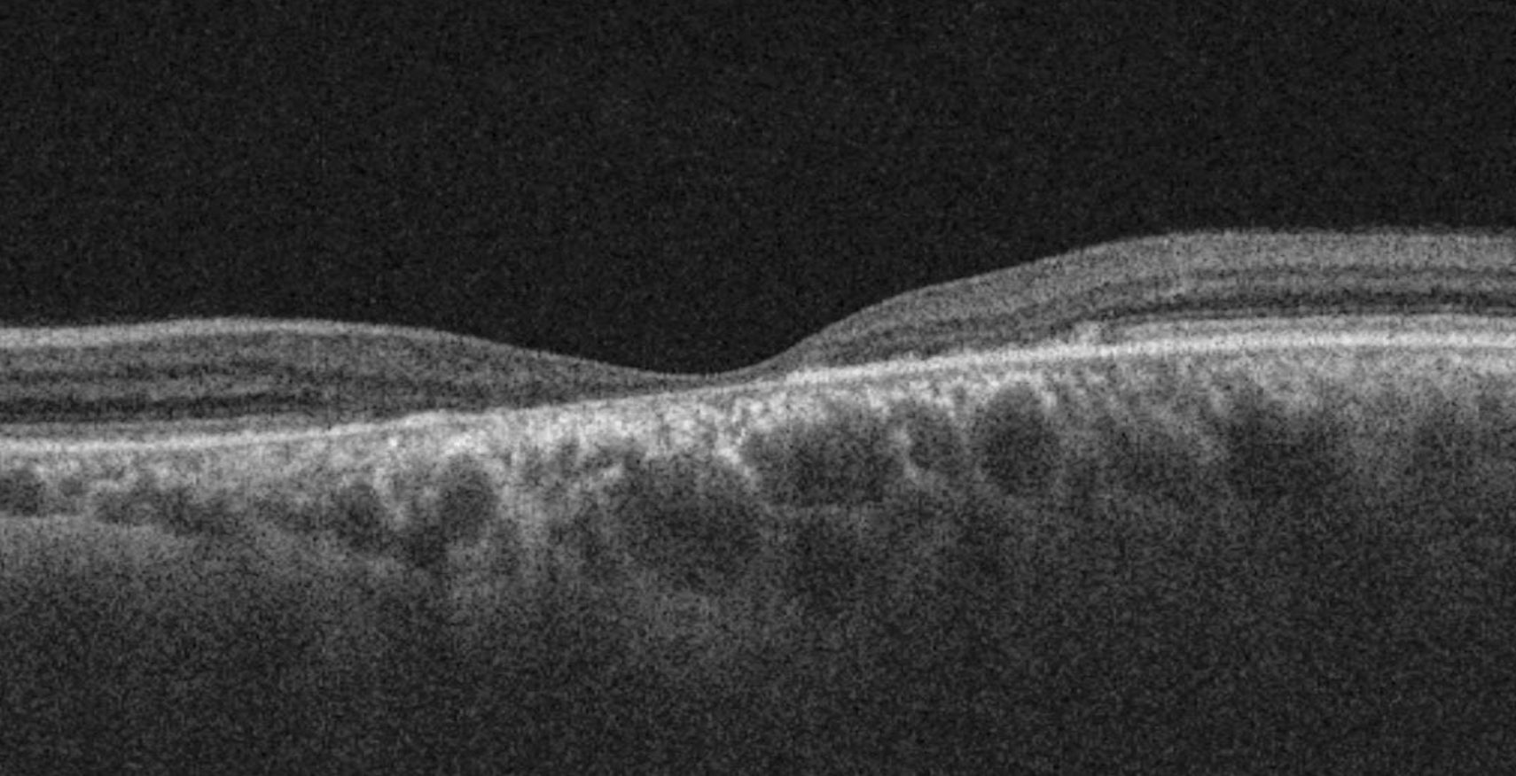
Distrofia viteliforme foveomacular do adulto: Um relato de caso
Renata de Lara Coelho¹, Roberto Mathias Machado¹, Luís Armando Gondim¹, Natalia Pellegrinelli¹, Alec Yuji Fudihara¹, Natalha Carvalho¹.
1 – Santa Casa de Misericórdia de São Paulo
Introdução
Figuras
A distrofia macular viteliforme do adulto é uma doença genética rara que afeta indivíduos entre 40 e 70 anos, que se caracteriza pela presença bilateral de lesões amareladas na região subfoveal que podem variar em tamanho, forma e distribuição¹. Apesar de ser uma doença de progressão lenta e relativamente bom prognóstico, é importante acompanhar o desenvolvimento das lesões, pois elas podem cursar com neovascularização coroideia evoluindo para posteriores complicações².
Fig. 1
Relato de caso
Paciente do sexo masculino, 47 anos, encaminhado à Oftalmologia da Santa Casa de São Paulo devido a queixa de redução da acuidade visual em ambos os olhos, de maneira indolor e progressiva há quatro anos. Negava traumas, cirurgias, comorbidades, uso de medicações ou drogas. Referia que o irmão apresentava quadro semelhante, mas sem diagnóstico Ao exame oftalmológico, apresentava acuidade visual com melhor correção de 20/200 em ambos os olhos (AO). Reflexos preservados e simétricos. À biomicroscopia não foram evidenciadas alterações. Fundoscopia com atrofia macular AO, sem outras alterações. Realizada tomografia de coerência óptica (OCT), sendo evidenciada disrupção de zona elipsoide, com desabamento da retina interna AO - Figuras 1 e 2 (olho direito) e Figuras 3 e 4 (olho esquerdo). Paciente informado a respeito dos achados do exame e do prognóstico visual reservado; e encaminhado ao setor de visão subnormal da Santa Casa de São Paulo para tentativa de adaptação de recurso óptico.
Fig. 2
Fig. 3
Fig. 4
Discussão
A distrofia macular viteliforme do adulto é uma doença genética rara e de herança autossômica dominante. que se caracteriza pela presença de depósitos amarelados sub-retinianos na região macular bilateralmente. Essas lesões podem eventualmente desaparecer, evoluindo com área de atrofia do epitélio pigmentar da retina. Seu principal diagnóstico diferencial é a doença de Best³. O paciente normalmente queixa-se de embaçamento visual e metamorfopsia, porém a acuidade visual tende a se manter boa durante sua vida. Embora seja uma doença lentamente progressiva e de prognóstico consideravelmente bom, o seu diagnóstico é de suma importância para o acompanhamento das lesões, uma vez que podem evoluir com neovascularização coroidéia e levar a mais complicações^{1,2}.
Referências
1. Gass JD, Jallow S, Davis B. Adult vitelliform macular detachment occurring in patients with basal laminar drusen. Am J Ophthalmol. 1985;99(4):445-59.
2. Cohen SY, Meunier I, Soubrane G, Glacet-Bernard A, Coscas GJ. Visual function and course of basal laminar drusen combined with vitelliform macular detachment. Br J Ophthalmol. 1994;78(6):437-40
3. Cordeiro F, Bonomo PP. Distrofias viteliformes da mácula. In: Bonomo PP, Cunha SL. Doenças da mácula. São Paulo: Roca; 1993. p.63-8

